Slide 1
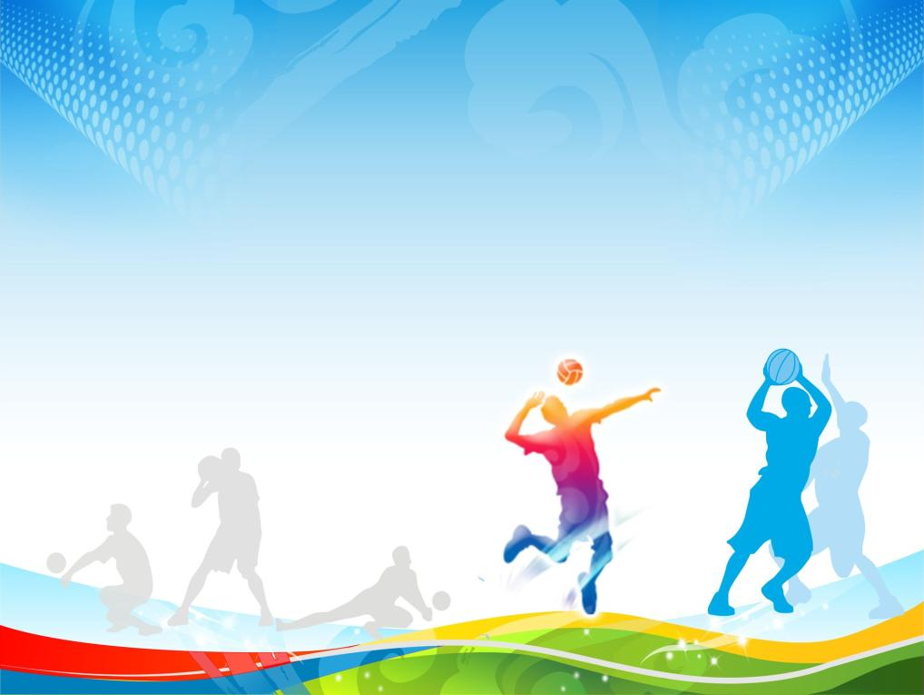
ГУО «Барсуковский детский сад-средняя школа Кормянского района»
Спортивное мероприятие
«Праздник олимпийских колец»
Чуравцов Юрий Николаевич,
учитель физической культуры и здоровья

Slide 2

Цель: формирование у учащихся представлений об Олимпийском движении, его истории.
Задачи:
познакомить с историей зарождения Олимпийских игр;
показать учащимся, что Олимпийские игры — не просто крупнейшее спортивное событие, это мероприятие укрепления спортивного духа, национальной гордости и упрочения мира на земле;
воспитывать интерес к занятиям физкультурой и спортом.

Slide 3
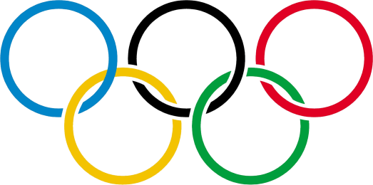
Олимпийские игры – дружба людей 5 континентов. Это мир во всем мире! Олимпийские кольца символизируют пять континентов:
Синий – Европа
Черный - Африка
Красный -Америка
Желтый - Азия
Зеленый - Австралия.
Таким образом, олимпийские кольца - это символ объединения всех стран и народов.

Slide 4
«Наша зарядка»

Slide 5
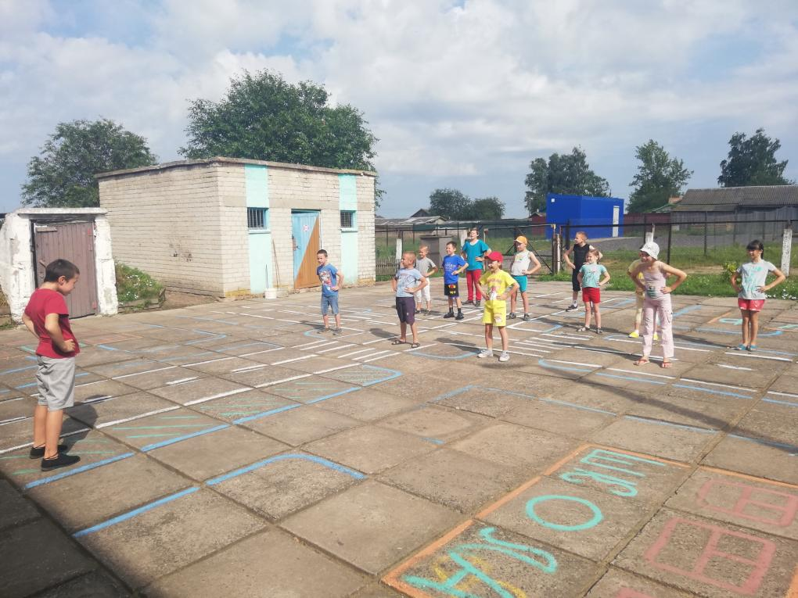

Slide 6
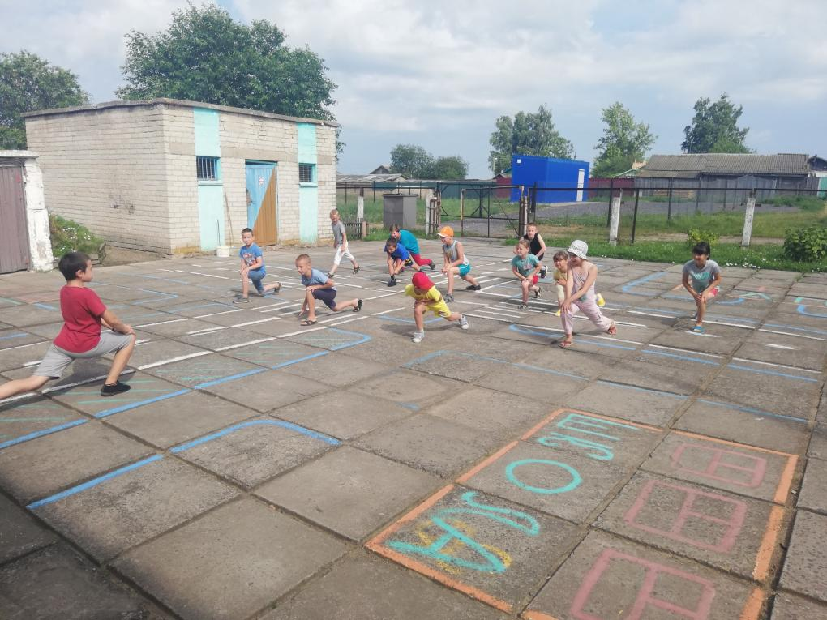

Slide 7
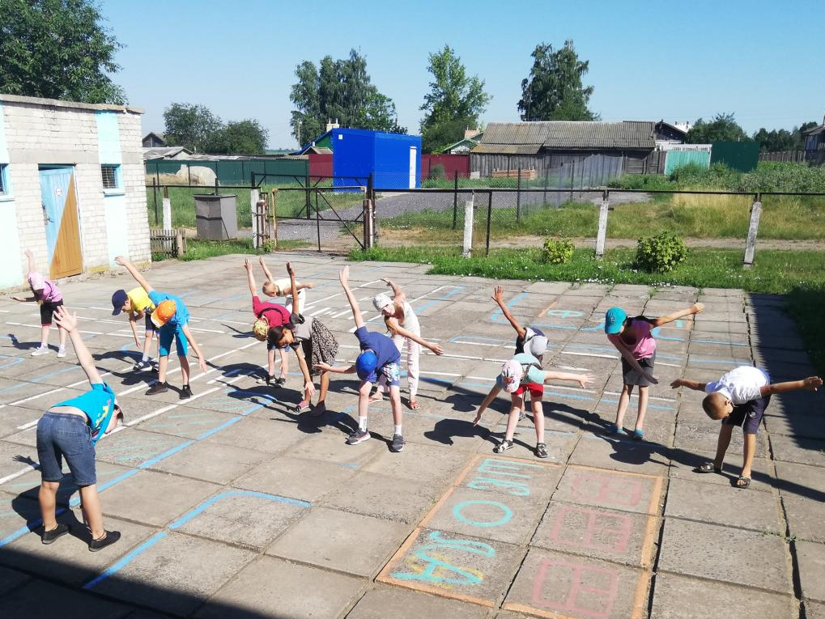

Slide 8
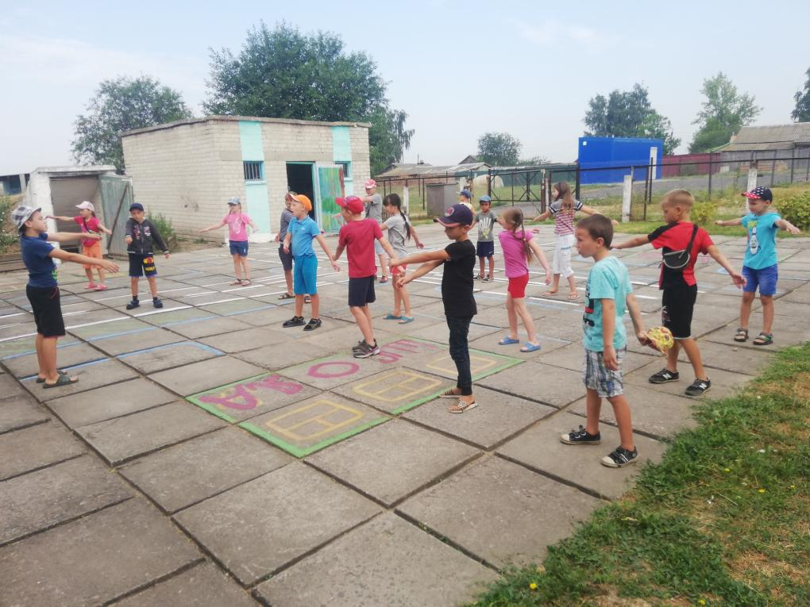

Slide 9
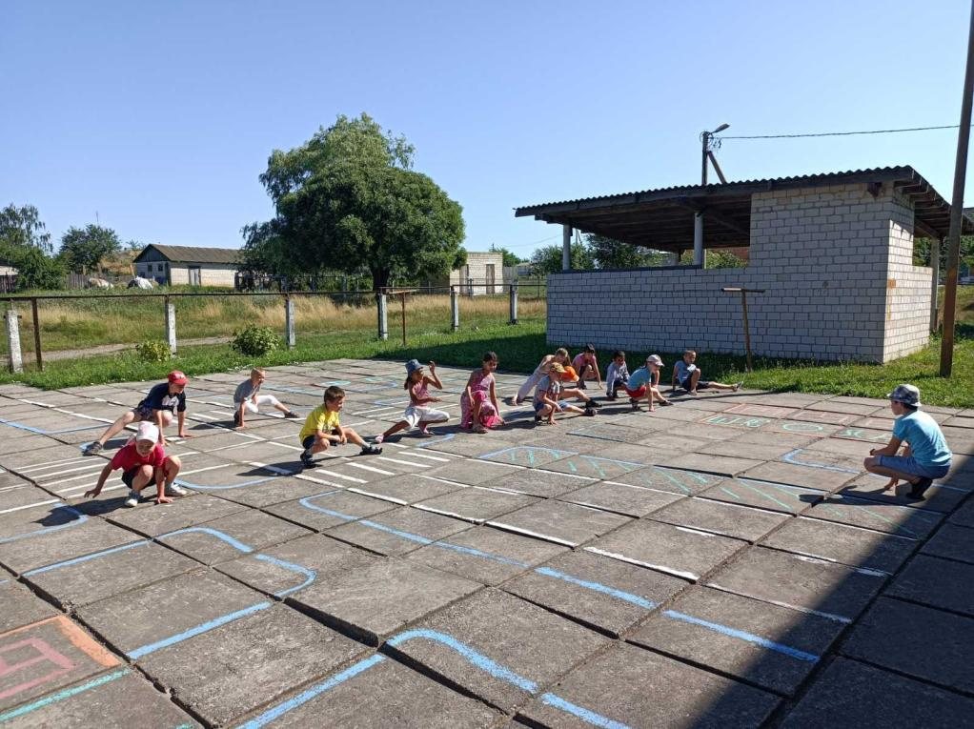

Slide 10
День 1
«История
Олимпийских игр»

Slide 11

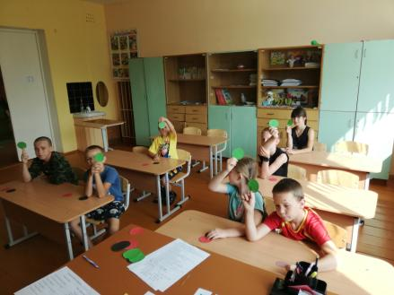
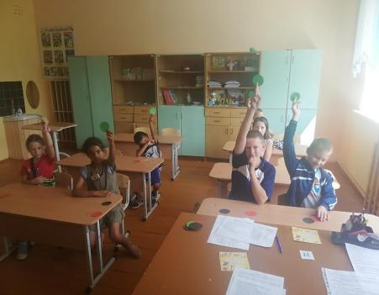

Slide 12
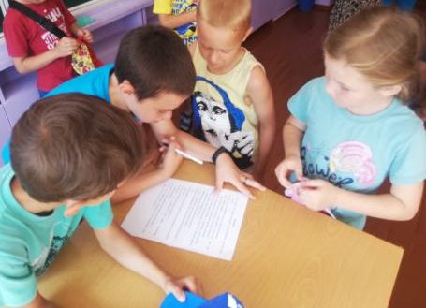
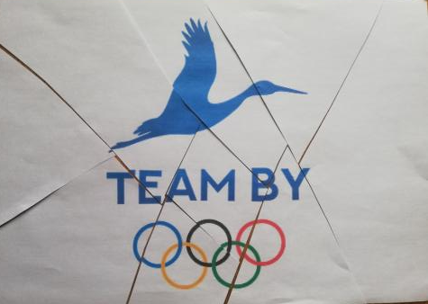

Slide 13
День 2
«Эстафета»

Slide 14
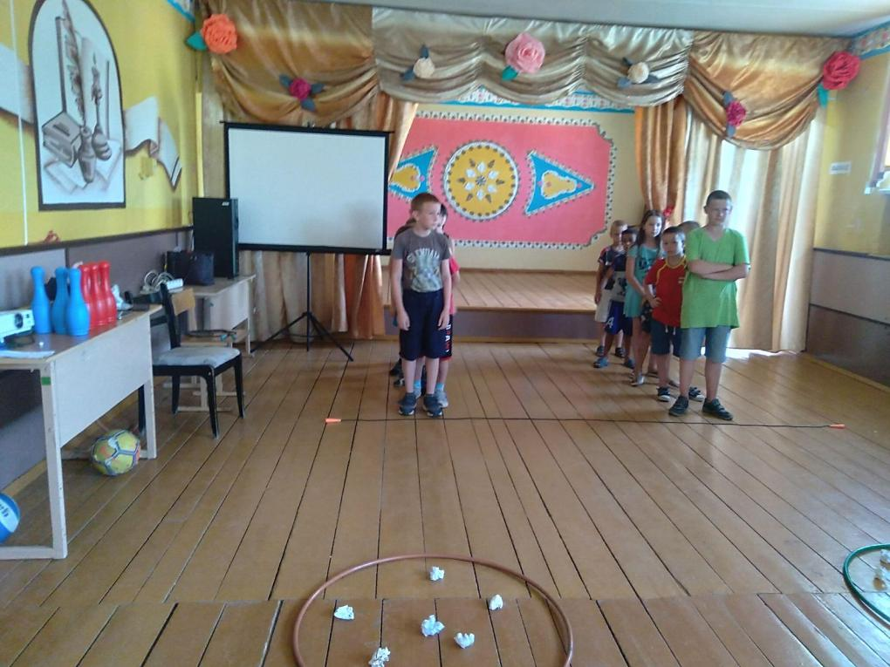

Slide 15
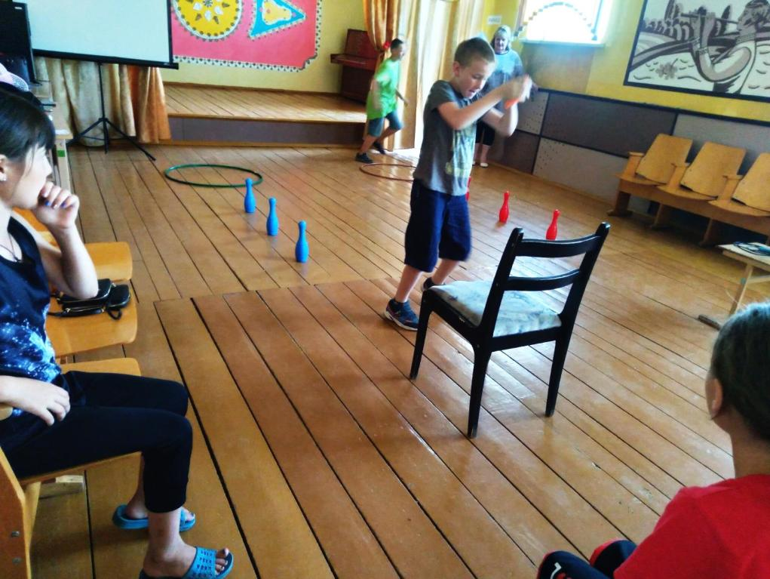

Slide 16
День 3
«день рекордов»

Slide 17
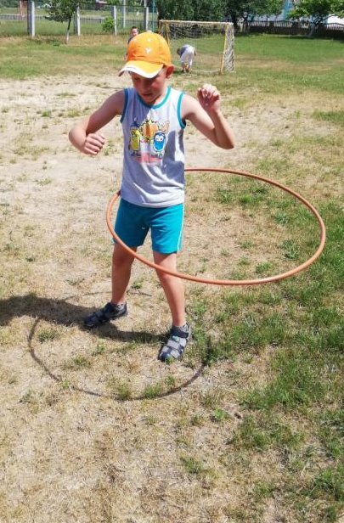
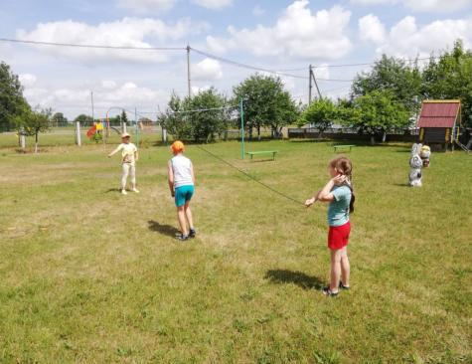

Slide 18
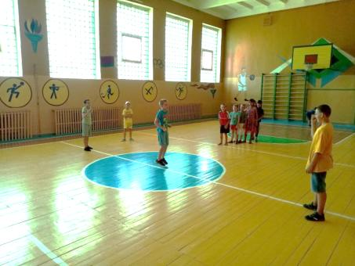
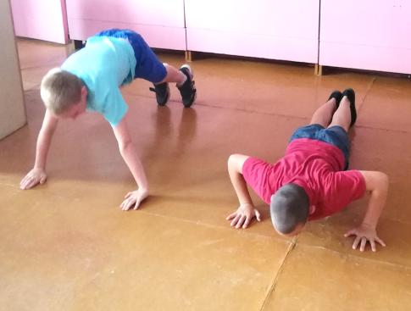

Slide 19
День 4
«Соревнования
по футболу»

Slide 20
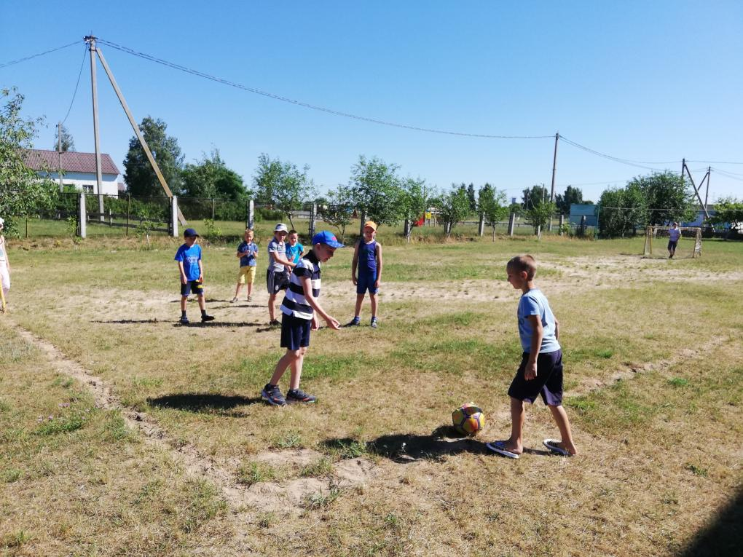

Slide 21
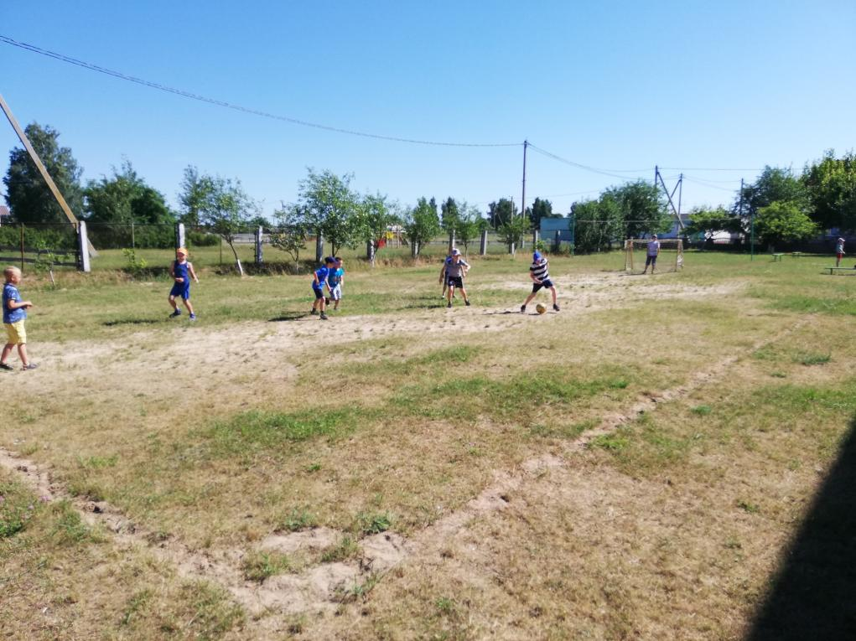

Slide 22
День 5
«подведение итогов»

Slide 23
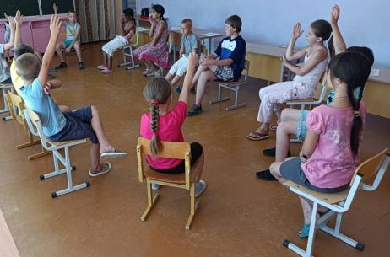
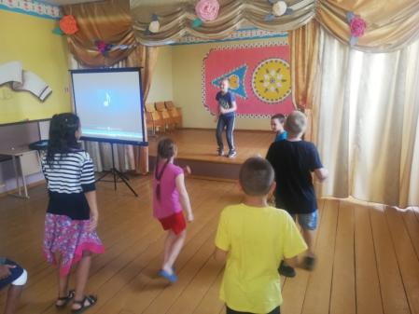

Slide 24
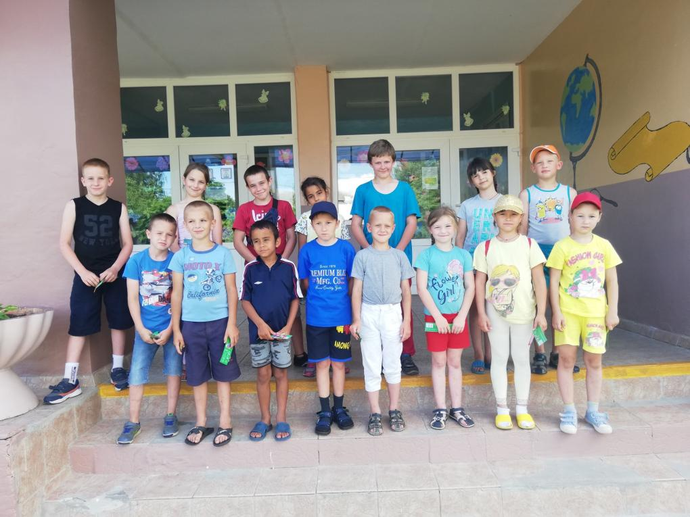

Slide 25


